Slide 1
Introductie Python

Slide 2
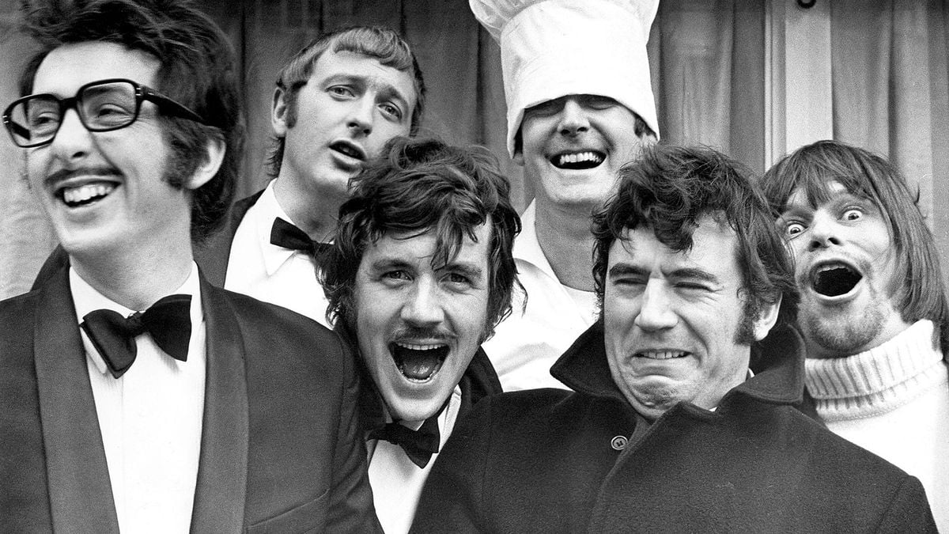

Slide 3
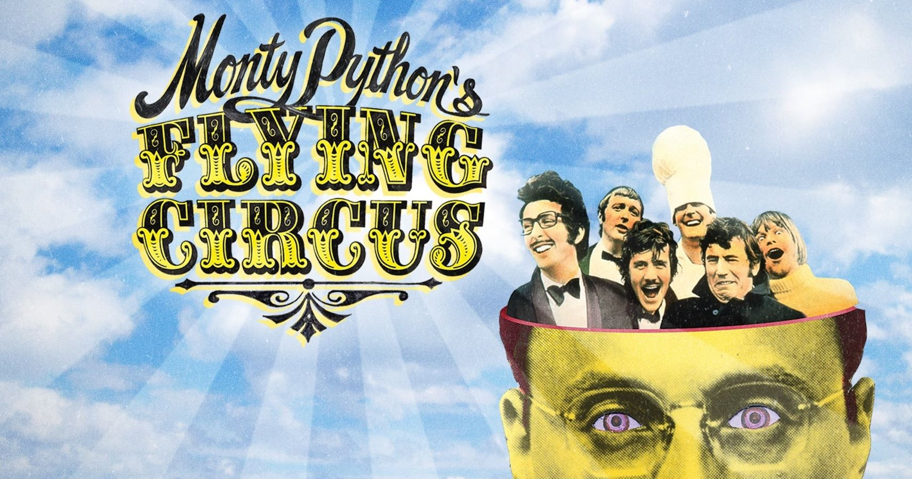
Notes:
Monty Python Flying Circus was een komisch programma dat op de BBC liep van 1969 tot 1974, met o.a. John Cleese. Het programma zat vol absurde sketches en de programmeertaal Python is naar dit programma genoemd.

Slide 4
Wat zijn de meest populaire programmeertalen in 2025?

Slide 5

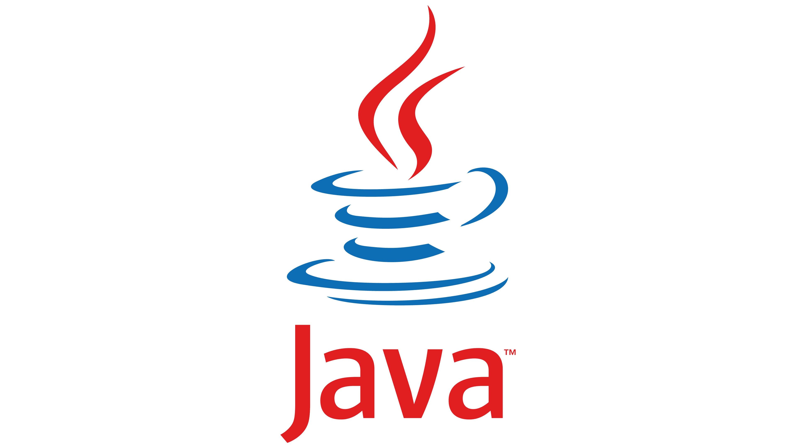
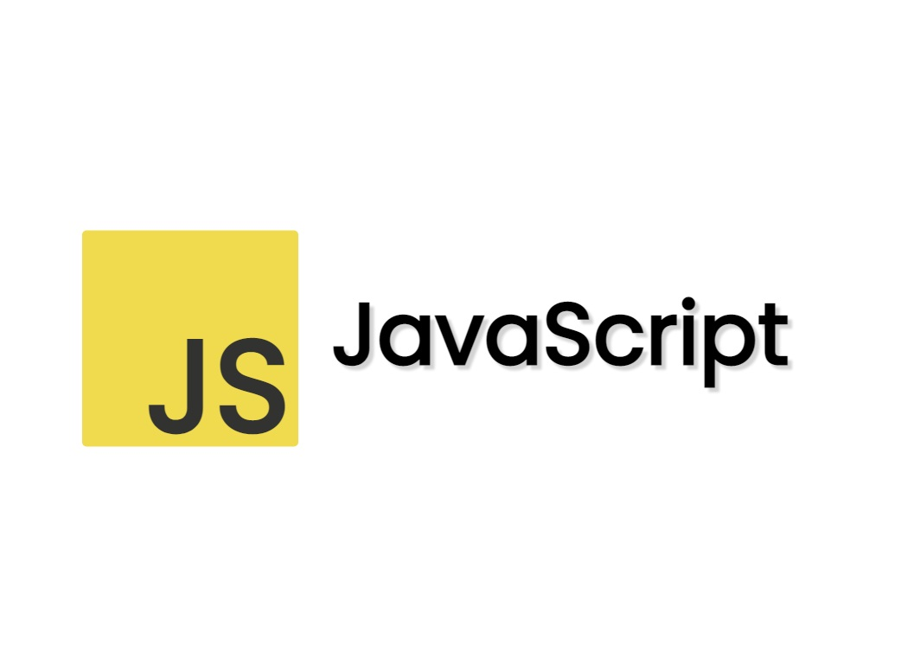
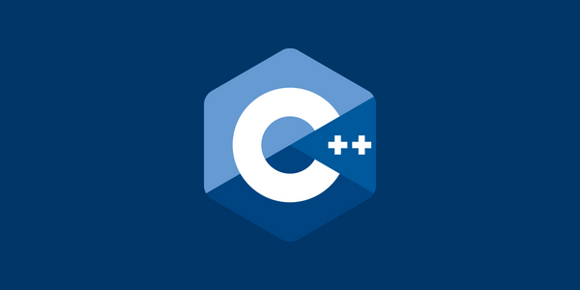
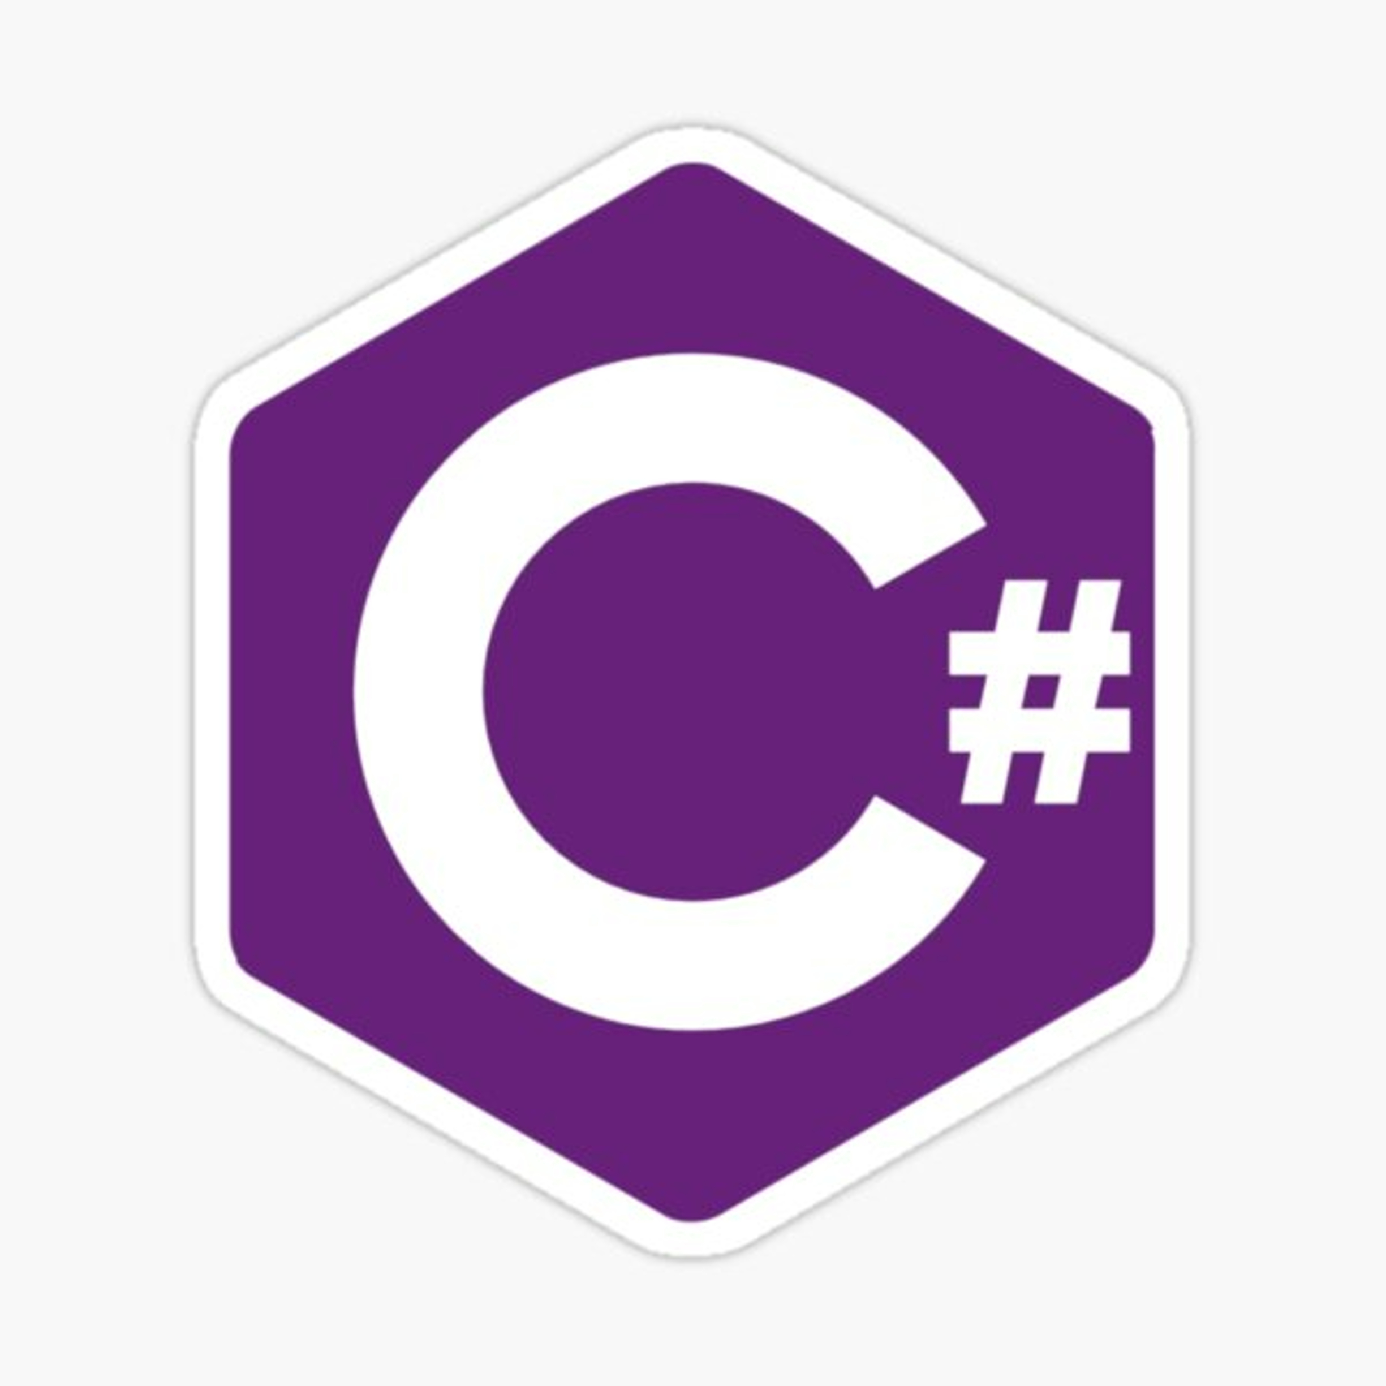
Meest populaire programmertalen in 2025

Slide 6
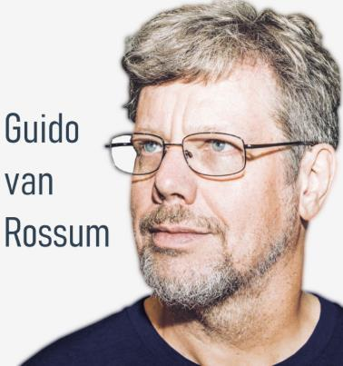
Wie ontwierp Python?
Nederlandse computerwetenschapper
Eerste versie in 1989-1990
Genoemd naarPython’s Flying Circus
Had nood aan een scripttaal die eenvoudig, leesbaar en toch krachtig was.
Hobbyprojectje tijdens kerstvakantie.
Gebaseerd op een andere taal ABC.
Benevolent dictator for life

Slide 7
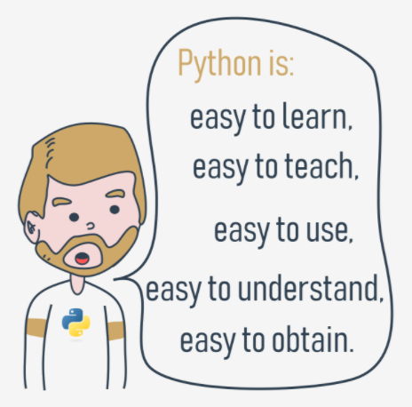
Python

Slide 8
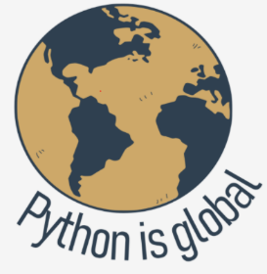
Waarvoor wordt Python gebruikt?
Internet Services
Server Automation
Devops
Data Science
Machine Learning
Scientific computing
Web Development
Game Development
Business Applications
Web Scraping
Hacking
…

Slide 9
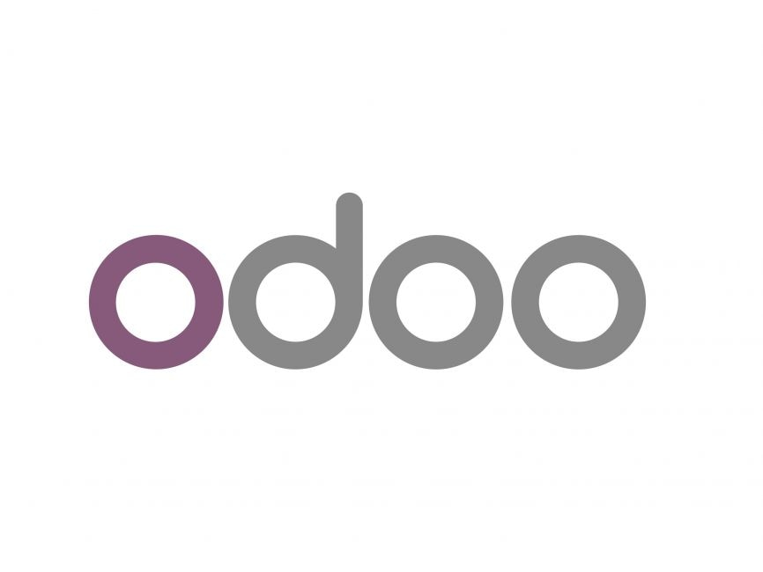




Python applications

Slide 10
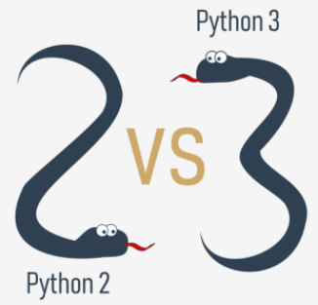
Python 2 of 3?
Sinds 2008: Python 3
Gelijkaardig aan Python 2
Toch een nieuwe taal
Python 3 is niet compatibel met Python 3
Wij: Python 3

Slide 11
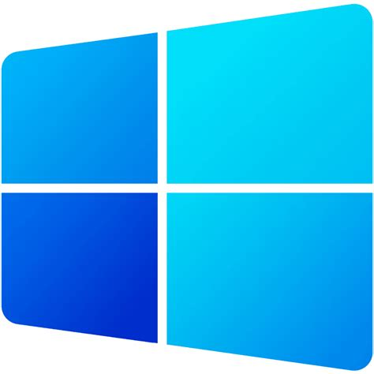
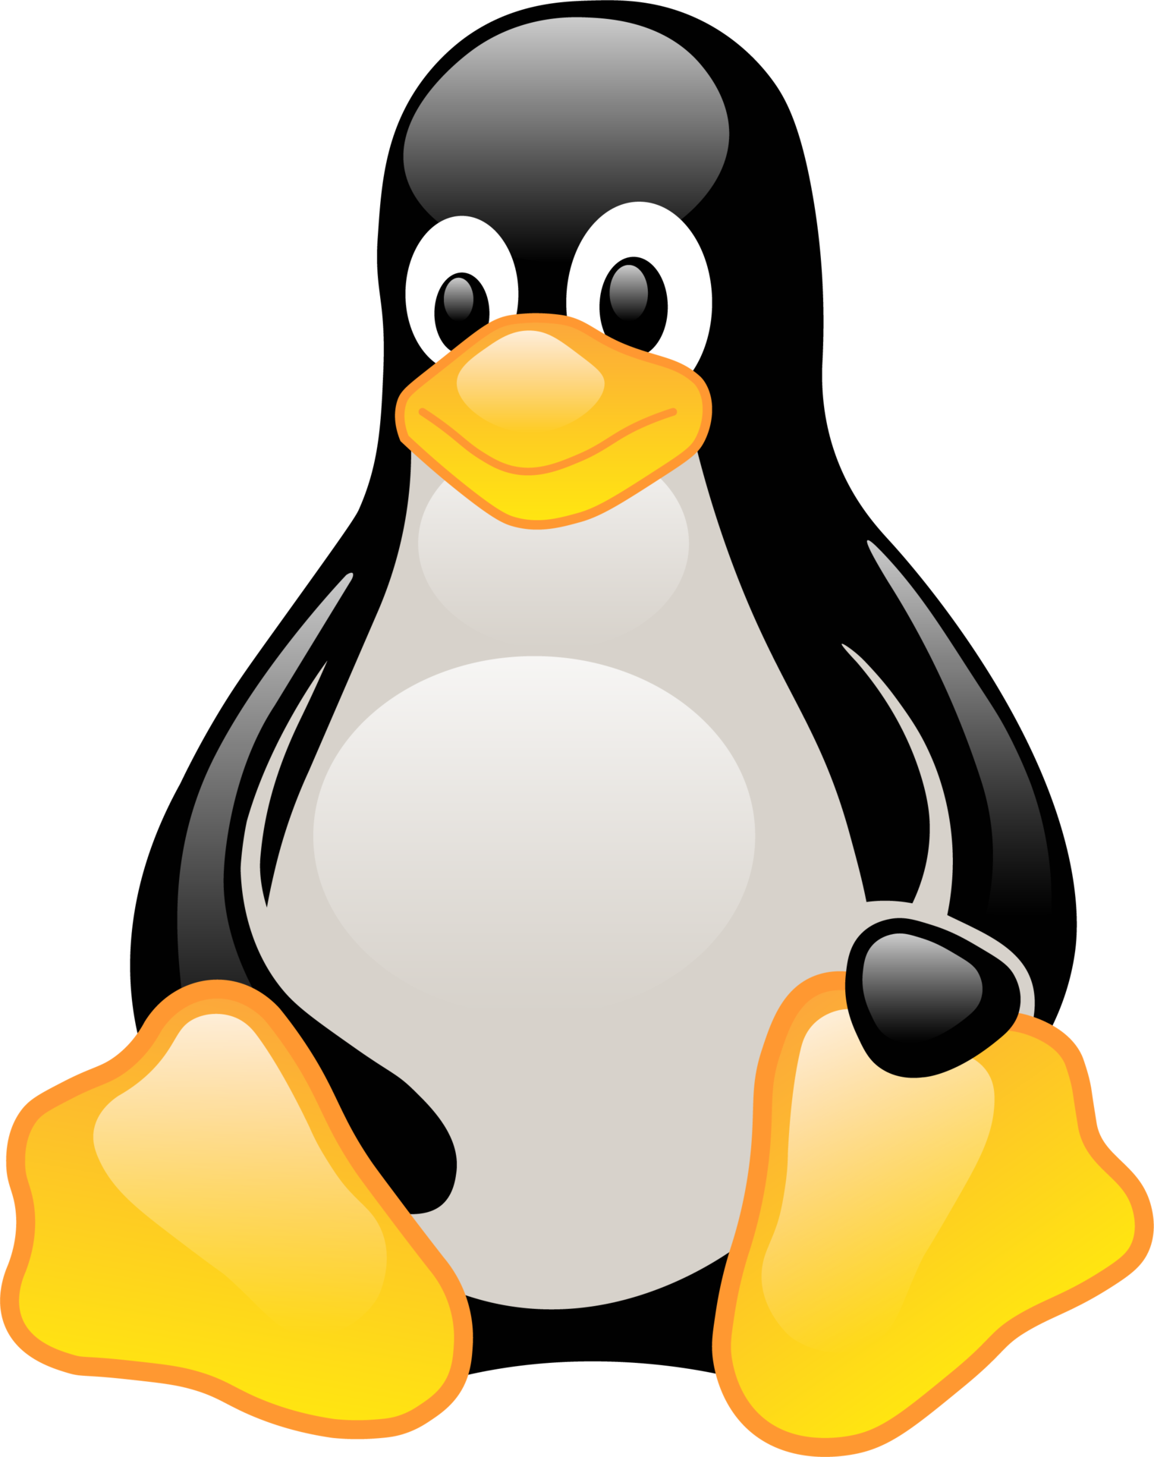
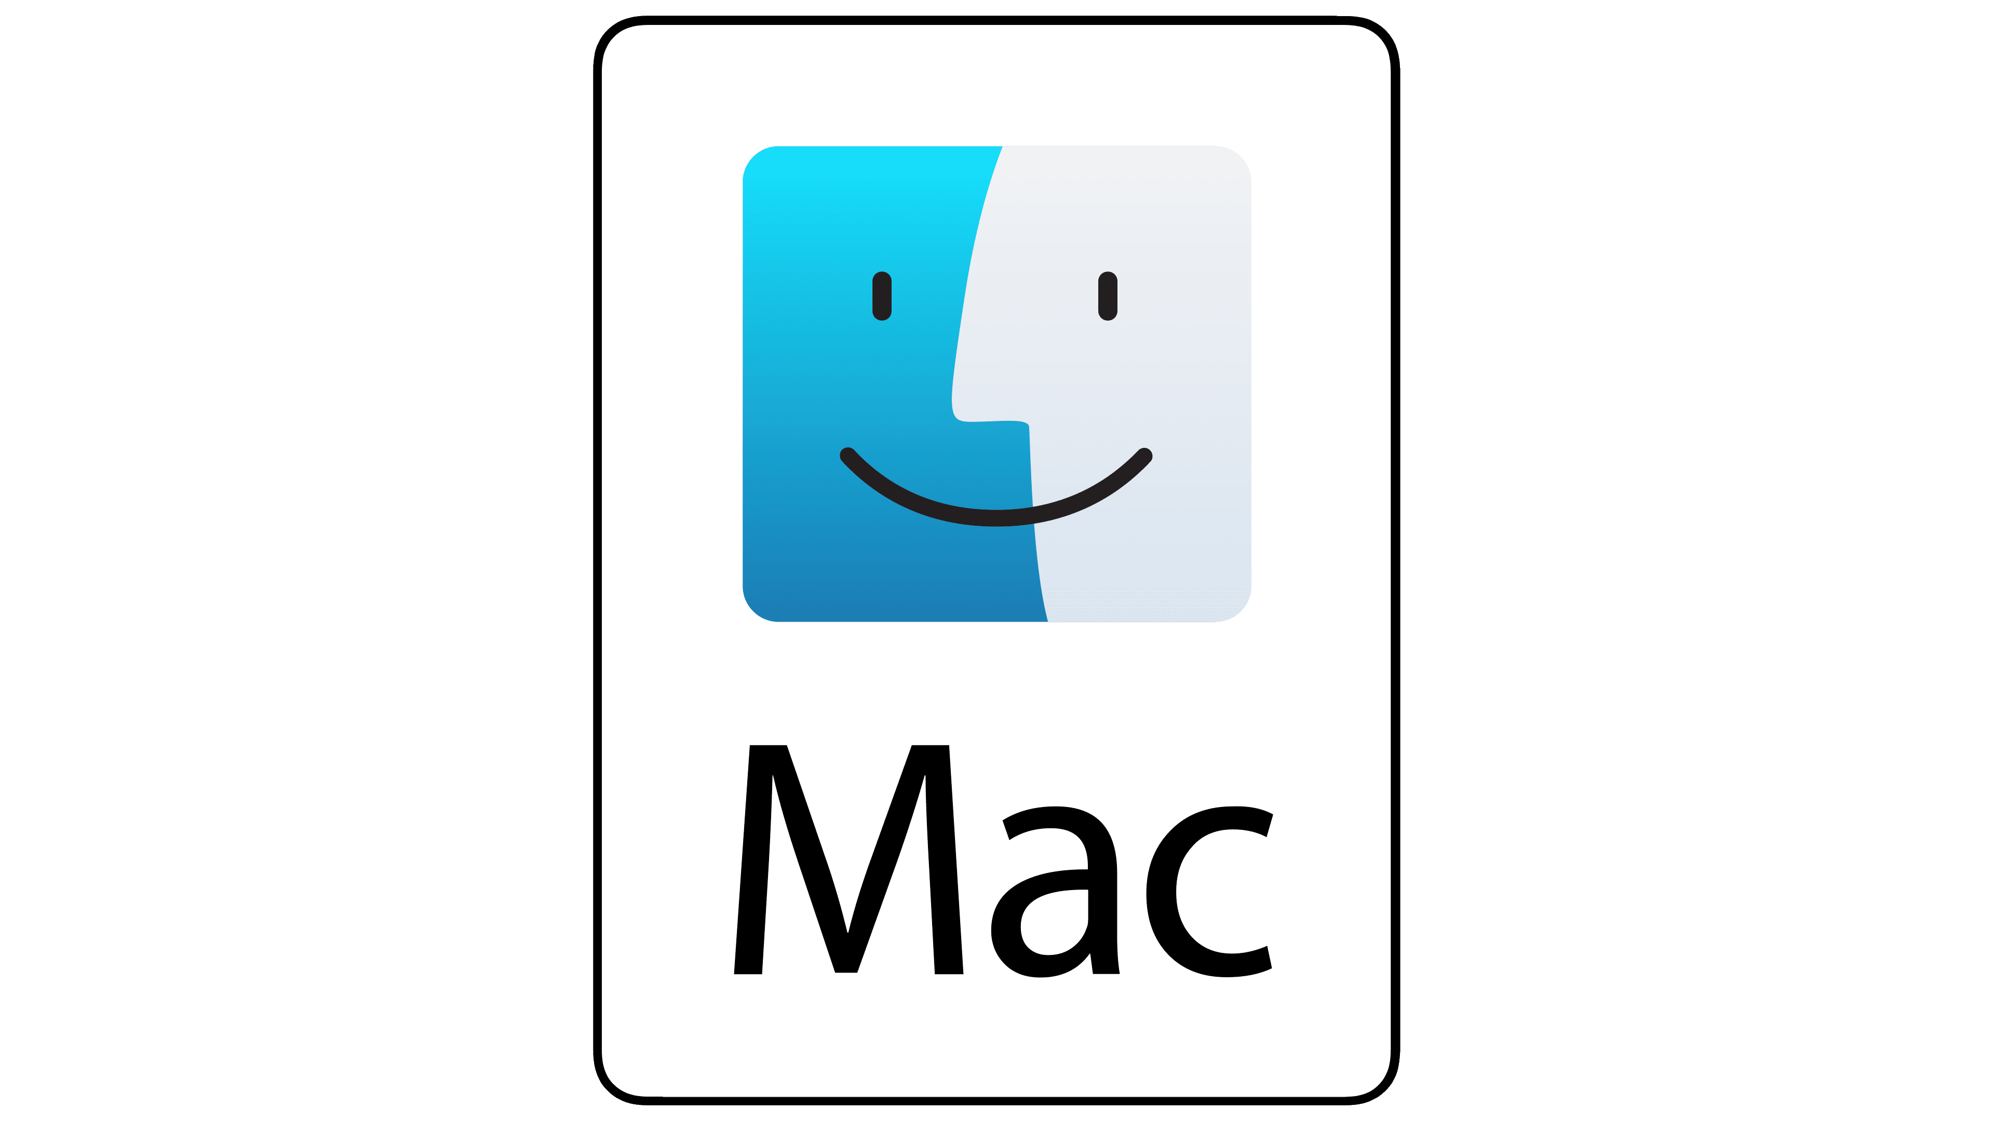
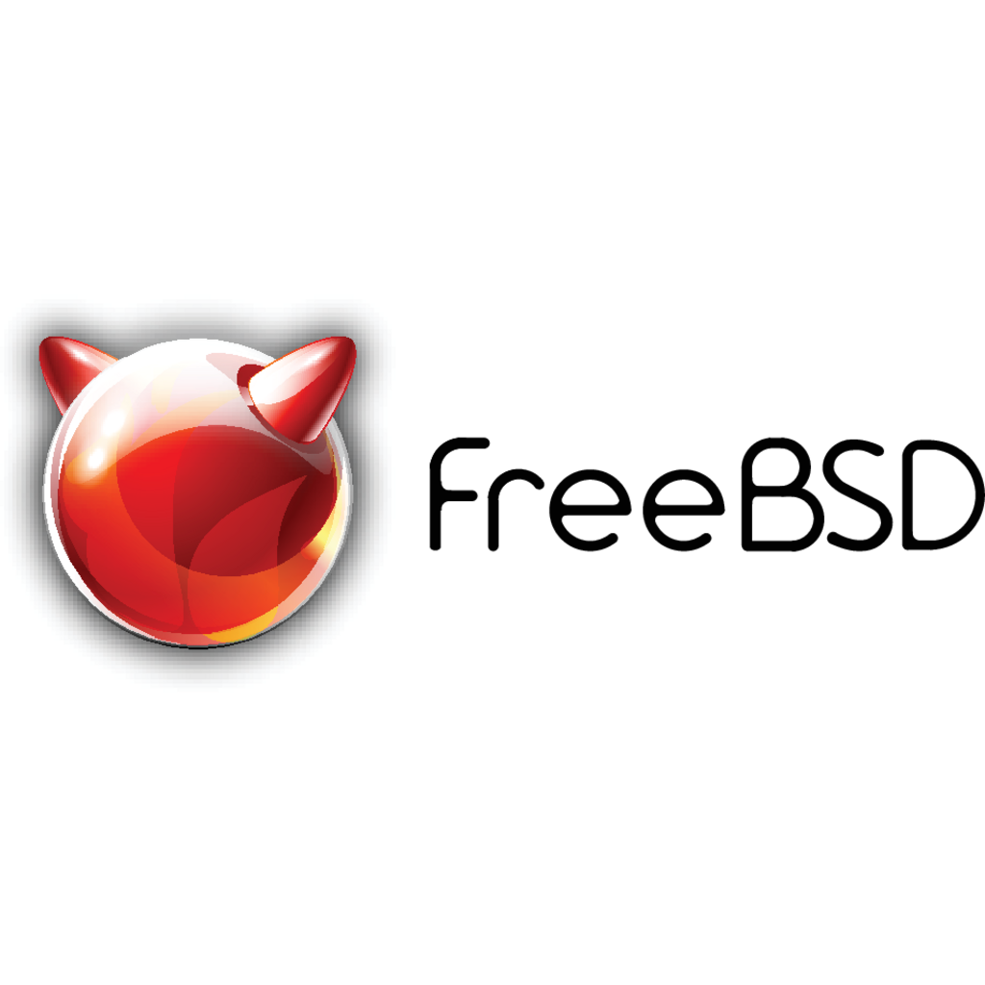
Python is platformonafhankelijk

Slide 12

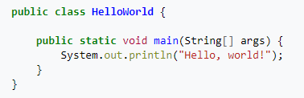
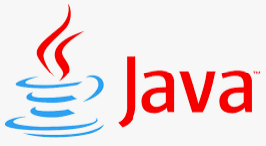
Python: leesbaar

Slide 13
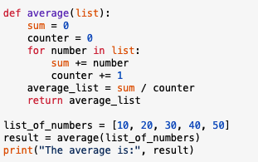
Python: leesbaar

Slide 14

Python versus Java
PYTHON | C#
Python Virtual Machine | .NET runtime
Object oriented/ functional | Object oriented
Dynamically typed | Statically typed
Eenvoudige syntaxis | Complexe syntaxis
Geïnterpreteerde taal | Gecompileerde taal
Populariteit: Data Science, ML, AI, IoT, Web, scripting | Popularity: web, gaming met Unity, Windowstoepassingen

Slide 15
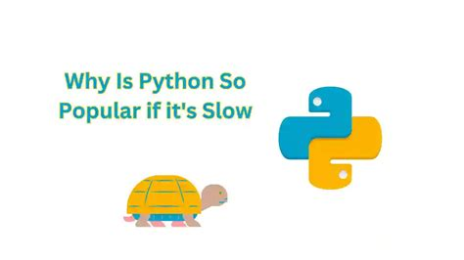
Is Python slow?

Slide 16
Installatie Python
Methode 1: (aanbevolen)
Ga naar de Microsoft store.
Installeer Python Install Manager.
De installatie gebeurt vanzelf.
Methode 2:
Ga naar https://www.python.org/downloads
Download en installeer.
Open terminal (command prompt of Powershell) en test: py --version

Slide 17
Documentatie voor beginners
Officiële site: https://docs.python.org/3/tutorial/index.html
https://python.arnevandenbussche.be
Heel wat filmpjes op YouTube.

Slide 18
Manieren om Python uit te voeren
Interactief.
Maak een script met een tekst editor (bijv. kladblok) en run het script in de terminal.
Met een IDE zoals Visual Studio Code.
In een Jupyter notebook

Slide 19
Installatie Visual Studio Code
VS Code is niet hetzelfde als Visual Studio.
Is van Microsoft, maar open source en voor allerlei toepassingen.
Methode 1: via de Microsoft Store (zoek op Visual Studio Code)
Methode 2: ga naar de site https://code.visualstudio.com en installeer via die weg.
Volgende stap: installeer de Python-extensie.
Tip: je kan heel wat commando’ oproepen met ctrl-shift-p.

Slide 20
We gaan van start
Maak een lege map waarin je zal werken.
Open VS Code.
Open die map in VS Code.
Open een terminal: ctrt-shift-p. > Create terminal > powershell.
Maak een bestand met de naam test.py en schrijft de volgende code print(”Hello world!”).
Voer uit:
  Methode 1: ga in de terminal en typ py test.py.
  Methode 2: klik op de knop “Run Python File”.

Slide 21
Waar vind je de documentatie en voorbeelden
https://github.com/arne-vandenbussche/workshop-intro-python

